Slide 1
2.9 物理层协议举例
物理层位于OSI参考模型的最底层，它直接面向传输介质，负责在传输介质之上为数据链路层提供一个传输原始比特流的物理连接.

Slide 2
物理层协议基本特性
机械特性：规定了物理连接所采用的连接
器的形状、大小、各个接线引脚的数量、排
列情况等。
电气特性：规定了DTE和DCE接口连接导线
的电路特性，如电气连接方式、信号电平、最
大数据传输率和距离限制等。

Slide 3
物理层协议基本特性
规程特性：规定了利用信号线进行二进制
比特流传输的一组操作过程，即各信号线的动
作规则和先后顺序。
功能特性：规定了物理接口上各条信号线
的功能分配和确切定义。信号线一般可分为以
下几类：数据、控制、定时和地线。

Slide 4
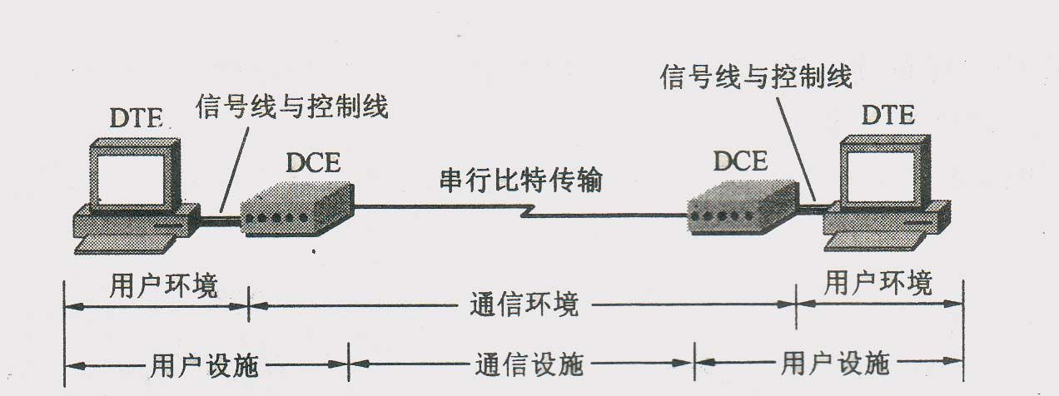
DTE 和 DCE
DTE(Data Terminal Equipment)：数据终端设备
DCE(Data Communications Equipment)：数据电路端接设备
DTE通过DCE与通信传输线路相连

Slide 5
DTE 和 DCE
DTE (Data Terminal Equipment) 是数据终
端设备，是具有一定的数据处理能力和发送、
接收数据能力的设备，如PC机。
DCE (Data Circuit-terminating Equipment)
是数据电路端接设备，它在 DTE 和传输线路
之间提供信号变换和编码的功能，并且负责建
立、保持和释放数据链路的连接，如modem。

Slide 6
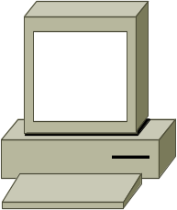
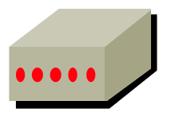

两个 DTE 通过 DCE进行通信的例子
DTE-A
DTE-B
DCE-A
DCE-B
网 络
EIA-232/ V.24接口
调制解调器
调制解调器
EIA-232/ V.24接口

Slide 7
两种物理层协议模型
DTE 通过 DCE与通信传输线路相连
如：家用PC通过MODEM与电话线路相连，
又如：使用DDN或帧中继时，路由器为DTE，它所连接使用的数字调制解调器 DCE 的名字又叫 CSU / DSU (Channel Service Unit / Data Service Unit，信道服务单元 / 数据服务单元 )。
局域网中，物理层协议定义的是数据终端设备(PC机)的网卡和局域网传输介质间的接口。

Slide 8
EIA RS-232 / V.24
机械特性：EIA-232使用ISO 2110插头座标准。
25根引脚分为上排13根引脚、下排12根
引脚，其编号分别为1－13和14－25，
皆从左到右(当引脚指向人时)
电气特性：采用负逻辑电平。用-15V～-5V表示
逻辑“1”电平，用+5V ～ +15V表示逻
辑“0”电平。当连接电缆长度不超过15m
时，允许数据传输速率不超过20kbps。

Slide 9
EIA RS-232 / V.24
功能特性：与CCITT的V．24建议书一致。
它规定了什么电路应当连接到25
根引脚中的哪一根以及该引脚的
作用
规程特性：与CCITT的V．24建议书一致。
规定了DTE和DCE之间信号时序
的应答关系

Slide 10
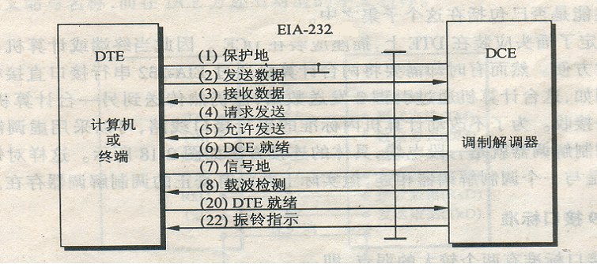
EIA RS-232 / V.24 连接图
说明：25芯可简化后使用9芯连接器（只用图中除保护地以外的9个引脚）

Slide 11
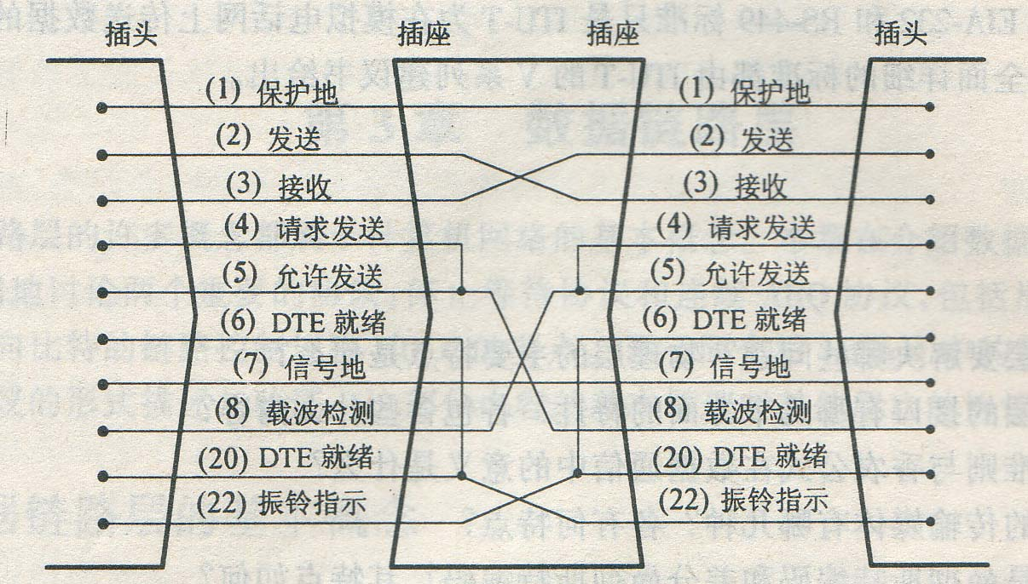
EIA RS-232 零调制解调器
采用交叉跳接线的方法，使得连接在电缆两端的DTE通过电缆看对方都好像是DCE一样，从而实现将两台计算机通过RS-232口直接相连。

Slide 12
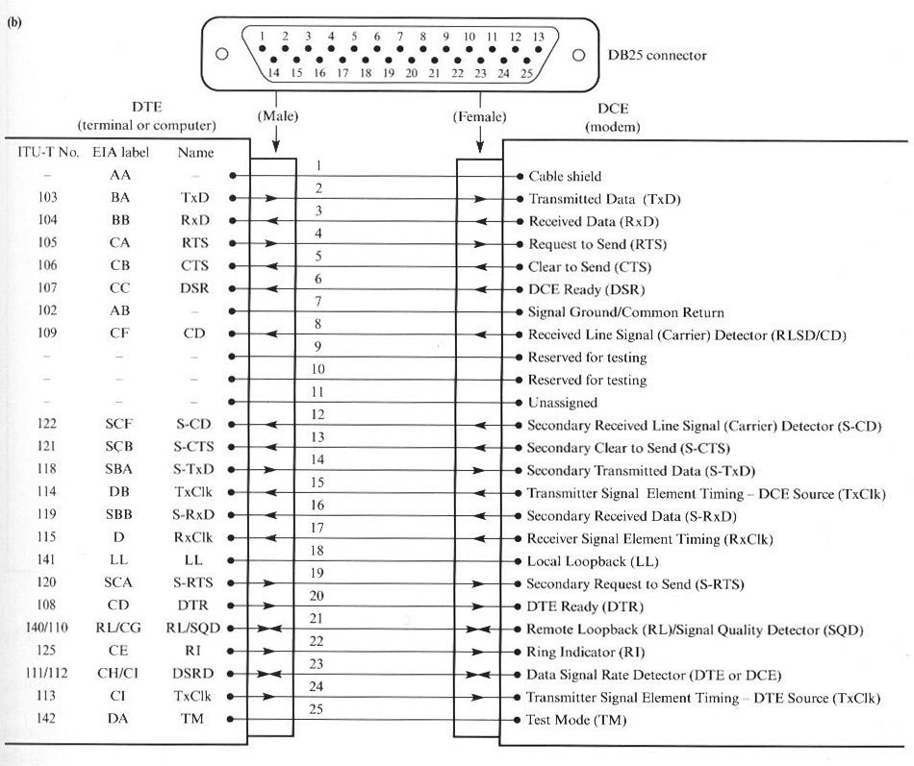
EIA RS 232 / V.24 标准接口

Slide 13
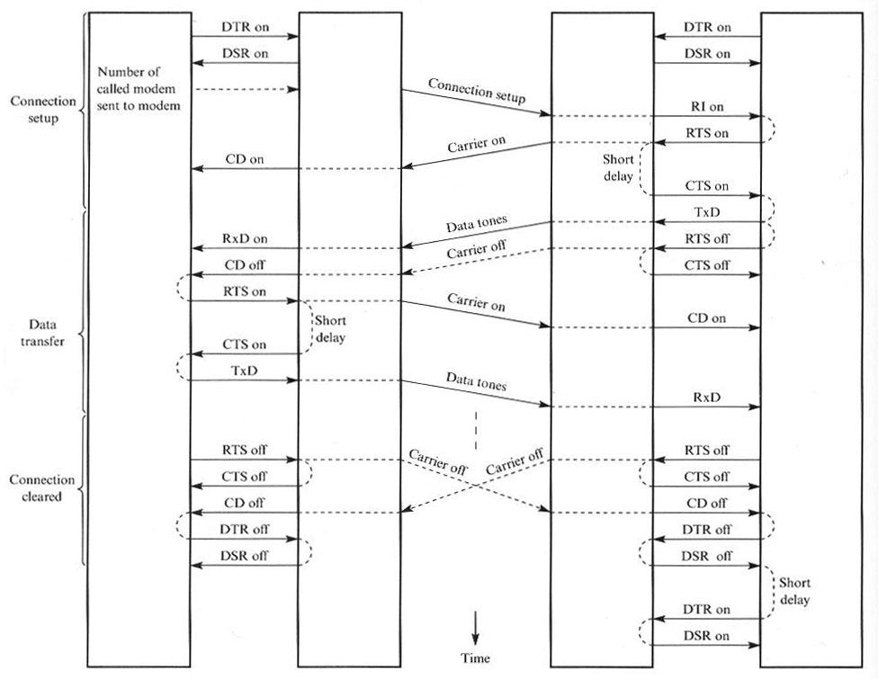
EIA-RS 232 / V.24 数据传输流程

Slide 14
EIA RS-449 / V.35 接口标准
EIA RS-232接口标准有两大弱点，连接电缆最大长度不能超过15m，数据传输率最高只有20kb/s (但当连接电缆长度较短时，数据传输速率可适当提高)；由于以上两大弱点，促使人们制订性能更好的接口标准。
新的RS-449 标准由 以下3 个标准组成。即：
  RS-449 (37引脚插头座，规定接口的机械/功能/过
  程特性，RS-449相当于CCITT的V.35)
  RS-423-A (规定非平衡传输时的电气特性，可达
  300kb/s@10m)
  RS-422-A (规定平衡传输时的电气特性，可达
  2Mb/s@60m 或 10Mb/s@10m)

Slide 15
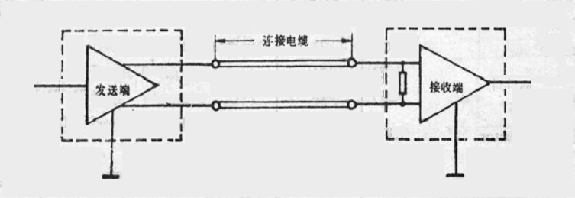
RS 422A
双端差分输出，差分输入，信号线传输线不和地线发生关系。RS422 除了用作 DTE 和 DCE 之间的接口外，也可用在多点通信的双绞线局域网中。

Slide 16
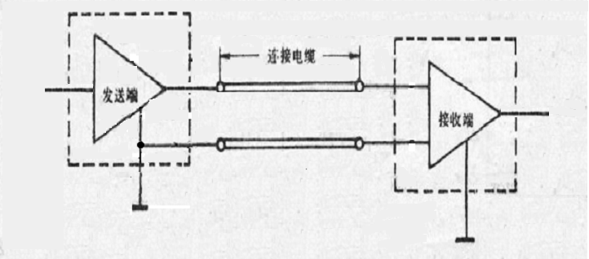
RS 423A
采用单端输出和差分输入电路

Slide 17
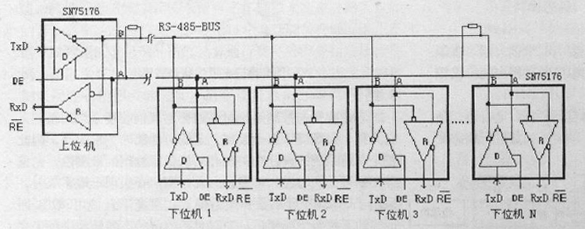
RS422变种RS 485（多用于工业控制）

Slide 18
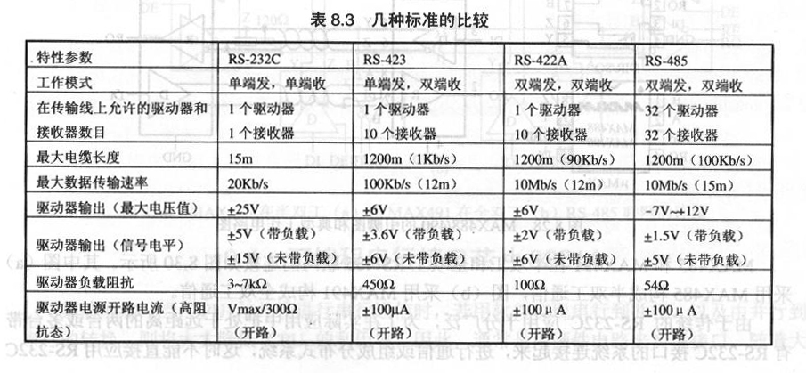
几种接口标准的比较

Slide 19
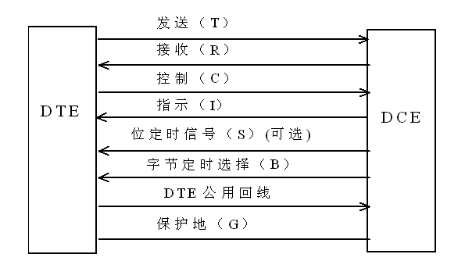
CCITT X.21（ITU-T X.21）
X系列为数字信道接口标准，X.21为15针,常用于DTE和数字调制解调器相连.
X.21的电气特性类似于EIA RS-422A的平衡接口，支持最大的DTE—DCE电缆距离是300m，传输速率可达10Mbps，如使用在X.25广域网互连中。
注：X.21bis可使DTE用早先的V.24接口到同步模式调制解调器，该模拟调制解调器将数字信号转换为模拟信号，在公共电话网的模拟信道上传输。

Slide 20
CCITT建议的
V系列接口和 X系列接口的区别 **
DTE/DCE接口涉及机械特性的标准，主要由ISO制定：如ISO2110---数据通信---25针DTE/DCE接口连接器和引脚分配。DTE/DCE接口涉及电气、功能、规程特性的标准有V系列、X系列、I系列建议:
（1）CCITT V系列建议：以V开头，针对电话网模拟PSTN
通信设施制定的物理层标准。
（2）CCITT X系列建议：由X开头，针对全数字传输线路
（PDN）制定的物理层标准。
（3）CCITT I 系列建议：以I开头，针对N-ISDN和B-ISDN
综合业务数字网。

Slide 21

小 结
本节学习要点：
1. 了解物理层协议规定的基本特性
2. 了解什么是 DTE，什么是 DCE
3. 了解 RS-232-C/V.24 、RS－449/V.35 和
CCITT X.21的各自特点，以及零调制
解调器的作用

